Slide 1

SESJA RADY GMINY 30.05.2017
DZIAŁALNOŚĆ KULTURALNA NA TERENIE GMINY, WYPOCZYNEK LETNI DZIECI I MŁODZIEŻY

Slide 2
Głównym zadaniem Gminnego Centrum Kultury jest działalność kulturalna, biblioteczna i organizacja ruchu turystycznego po Zespole Pałacowo – Parkowym
.
W Gminnym Centrum Kultury odbywają się różne zajęcia dla dzieci i młodzieży, a także dla dorosłych.
Zajęcia dla dzieci:
Zajęcia taneczne
„Mini naukowiec”
Warsztaty plastyczno – techniczne
Zumba Kids

Slide 3
Zajęcia dla dorosłych
Kurs języka angielskiego
Warsztaty twórcze
Joga
Fitness na trampolinach
Zumba

Slide 4
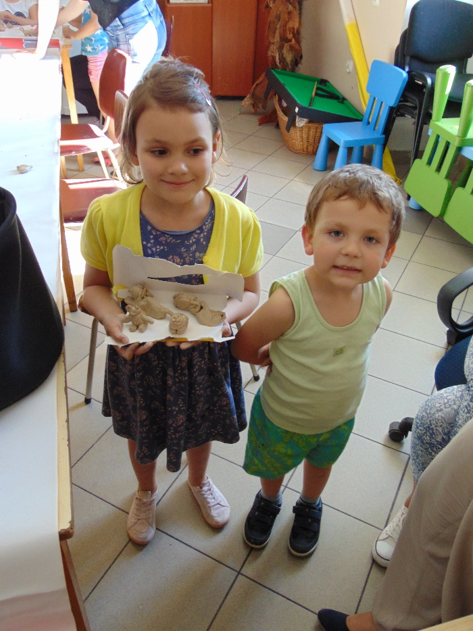
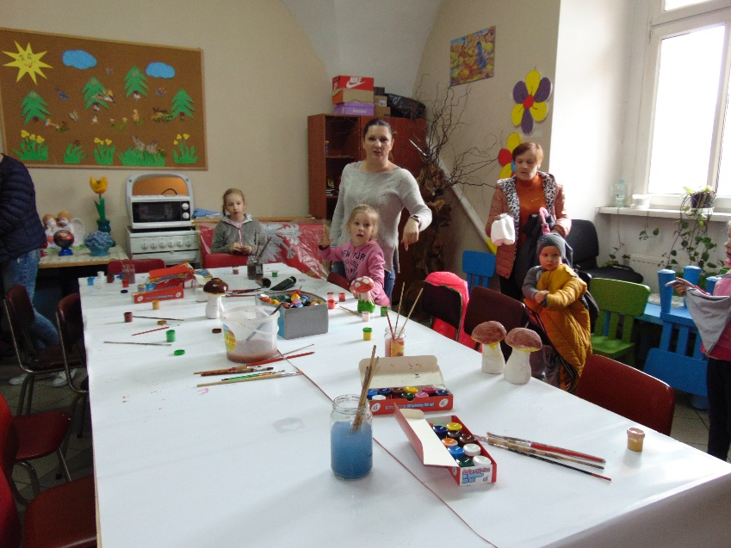
Warsztaty plastyczno - techniczne

Slide 5
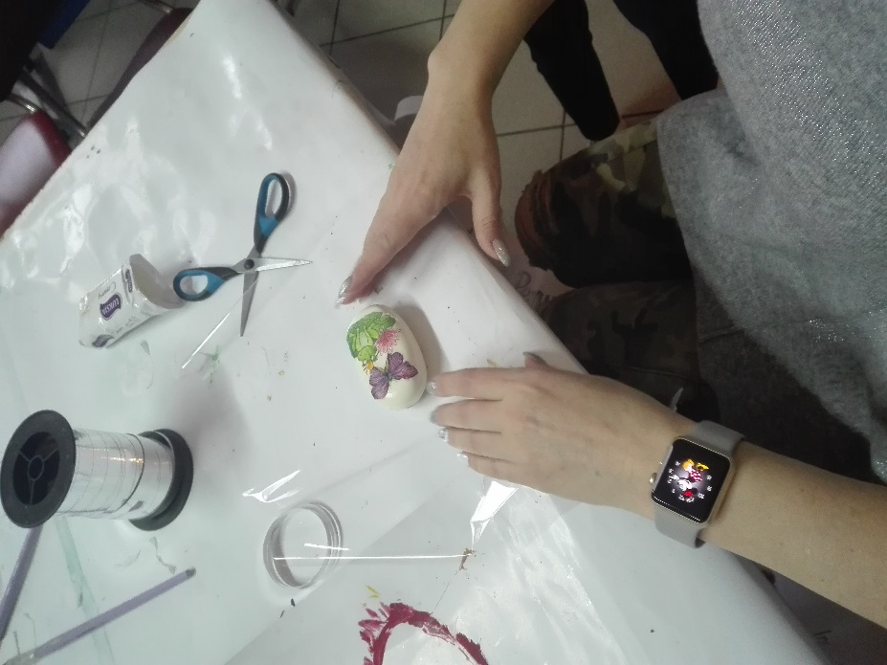
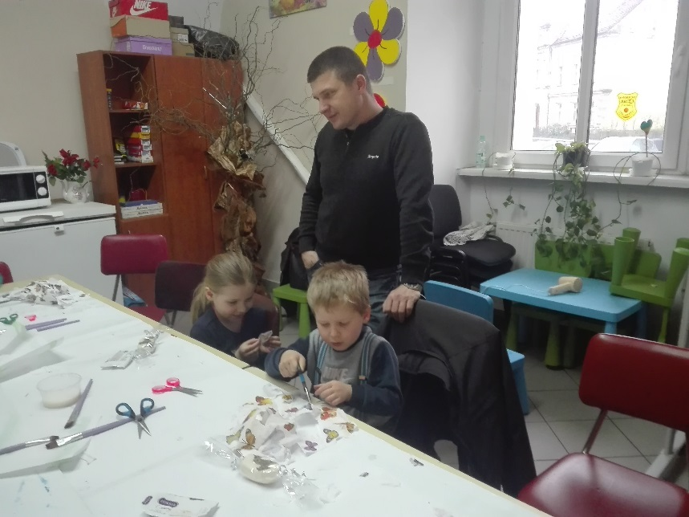
Warsztaty plastyczno-techniczne

Slide 6
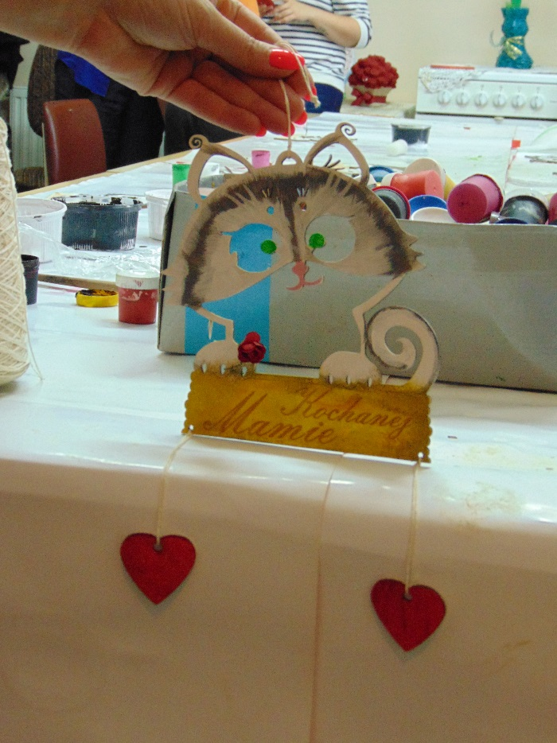
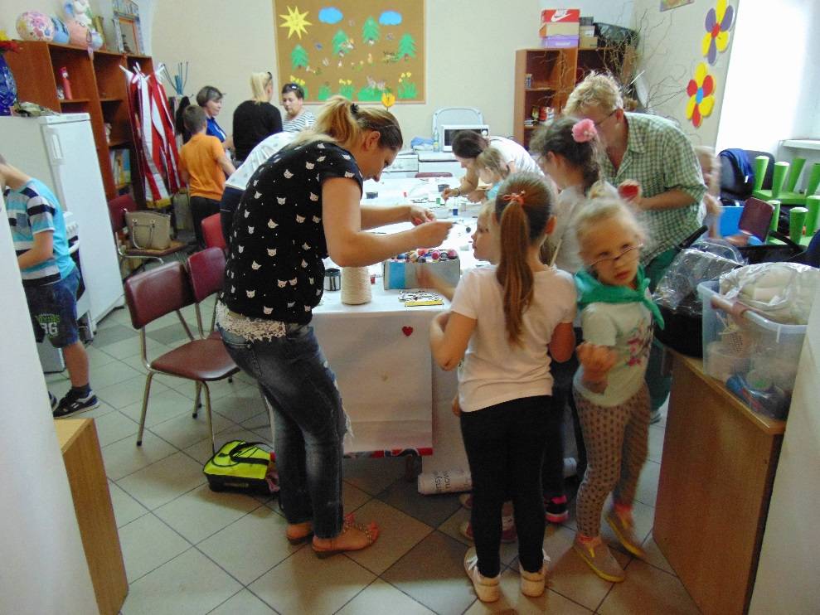
Warsztaty plastyczno-techniczne dla dzieci

Slide 7
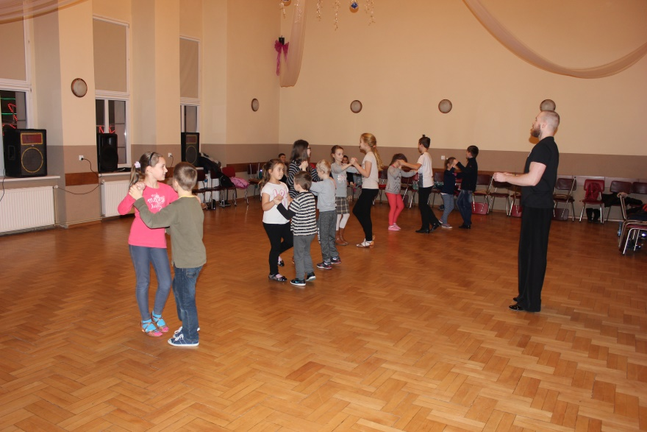
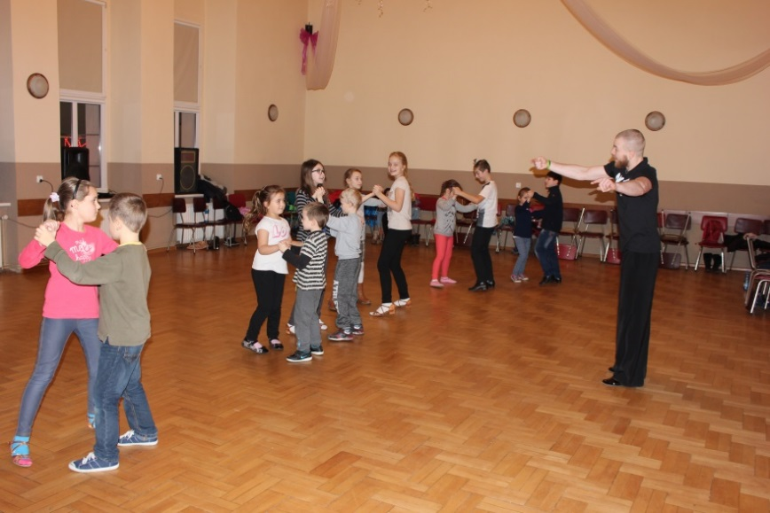
Zajęcia taneczne
W każdy piątek w GCK

Slide 8
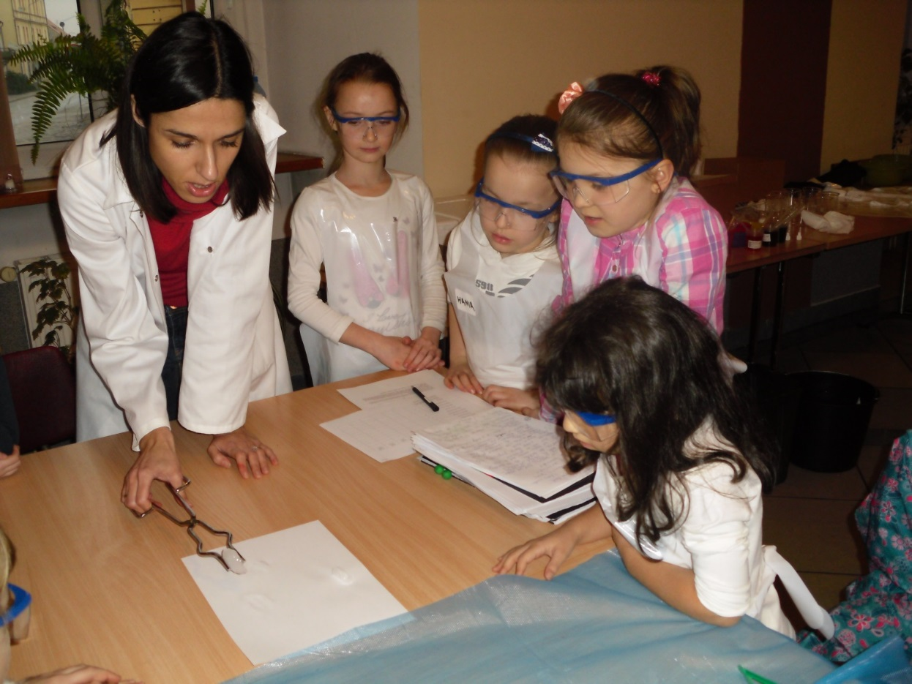
Warsztaty naukowe
„MINI NAUKOWIEC”

Slide 9
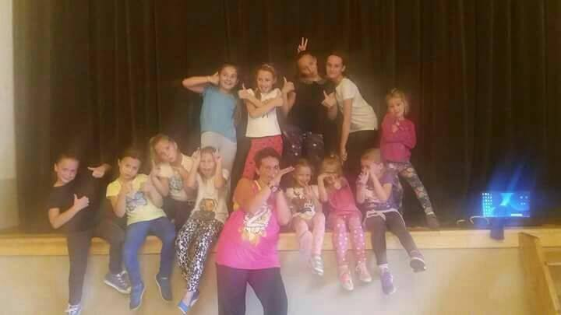
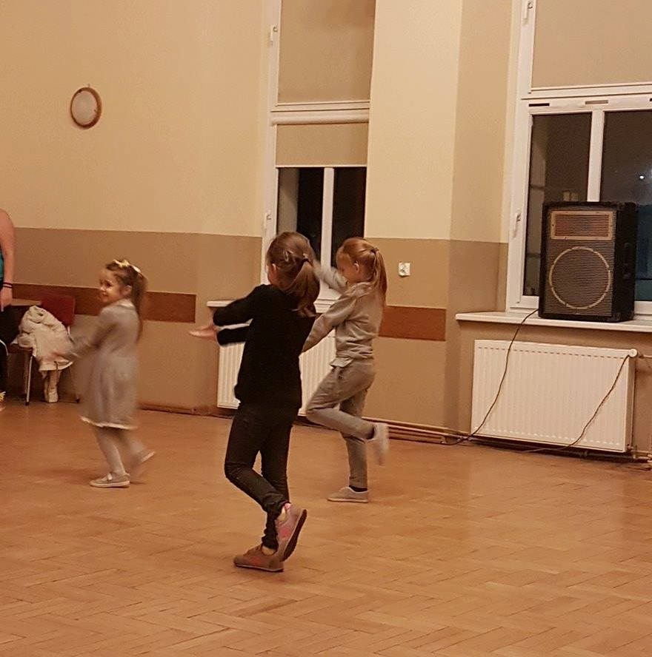
ZUMBA KIDS

Slide 10

Kurs języka angielskiego dla dorosłych
Poniedziałek, czwartek, sobota

Slide 11
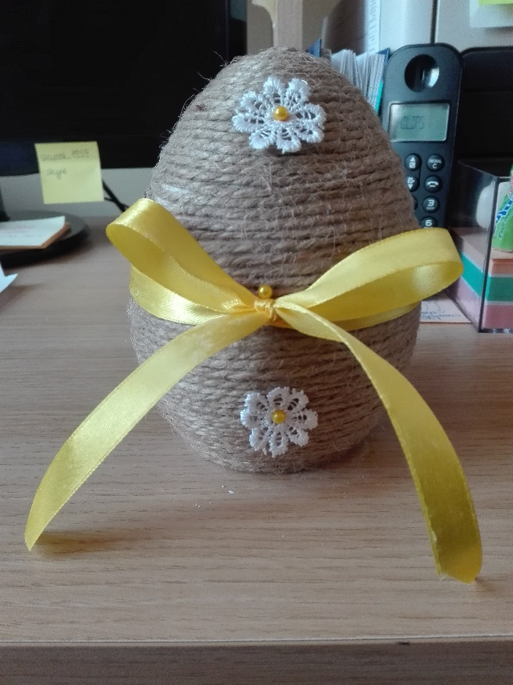
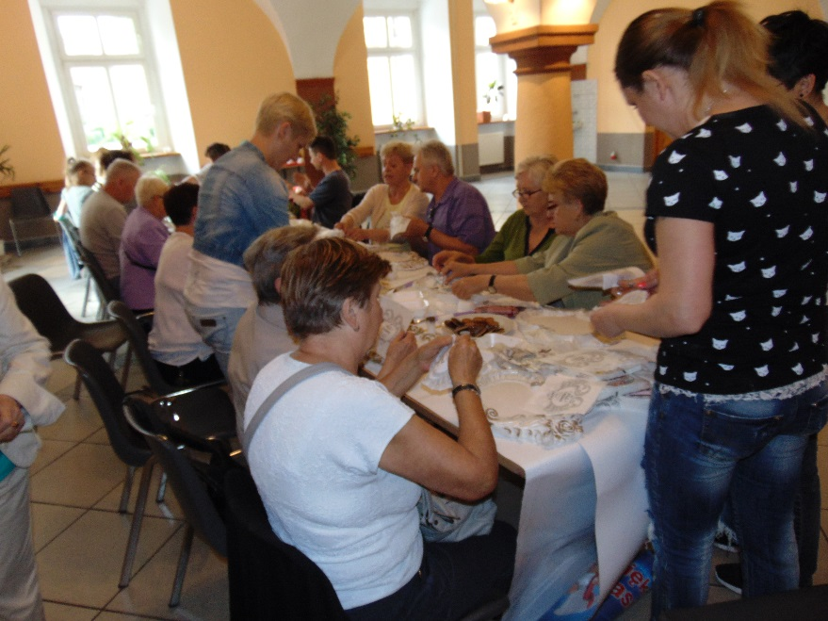
Warsztaty twórcze dla dorosłych

Slide 12
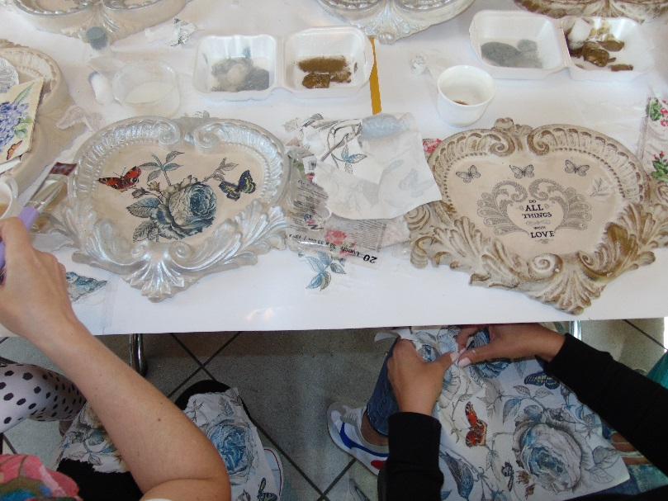
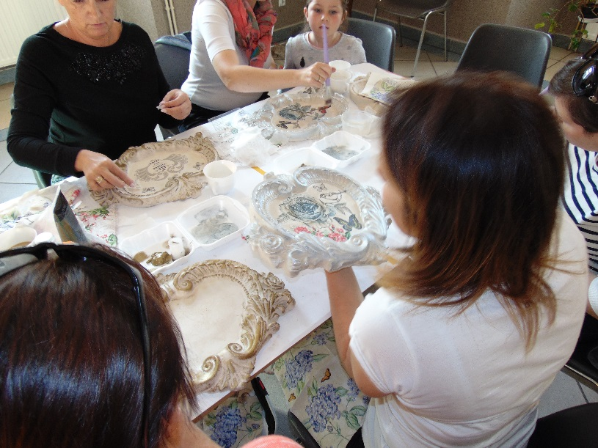
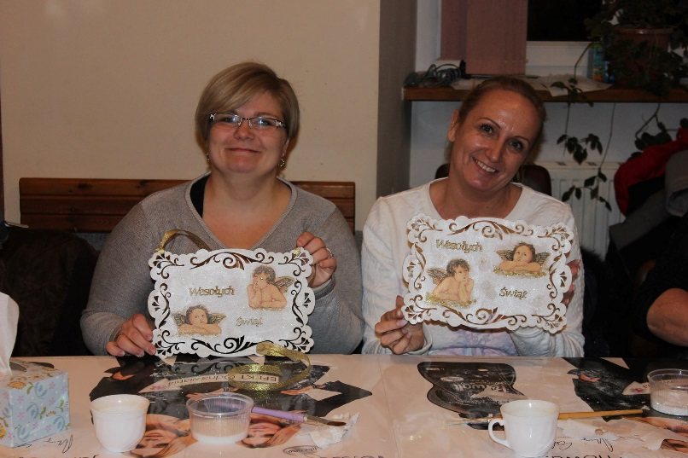
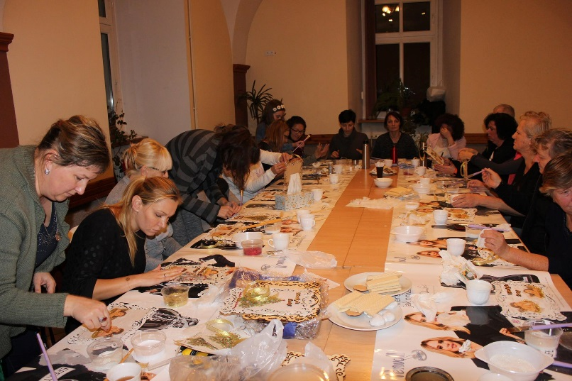
Warsztaty twórcze c.d.

Slide 13
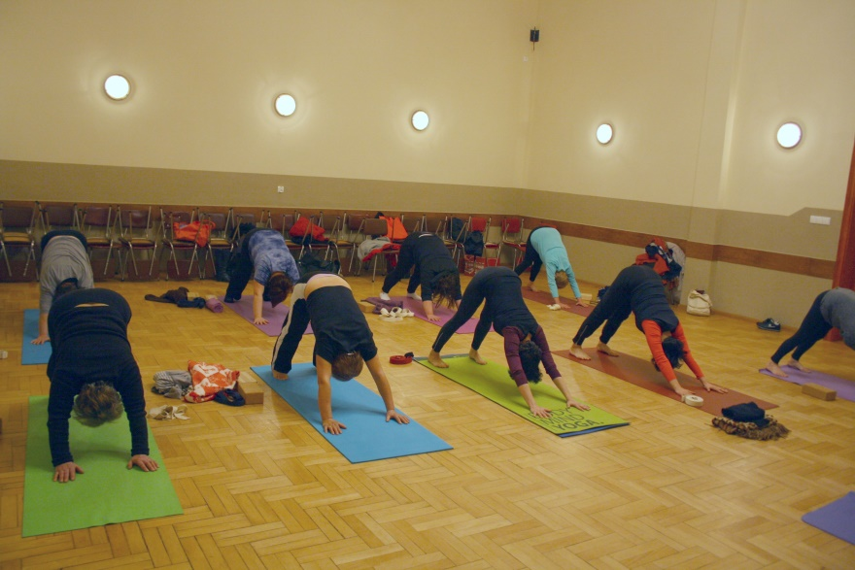
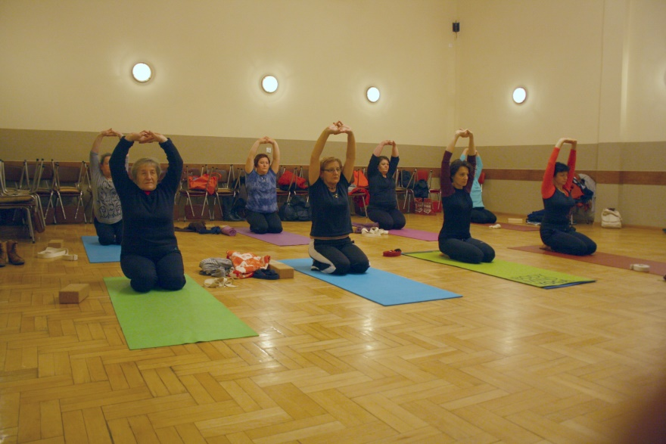
Zajęcia Hatha Joga
W każdy czwartek w GCK

Slide 14
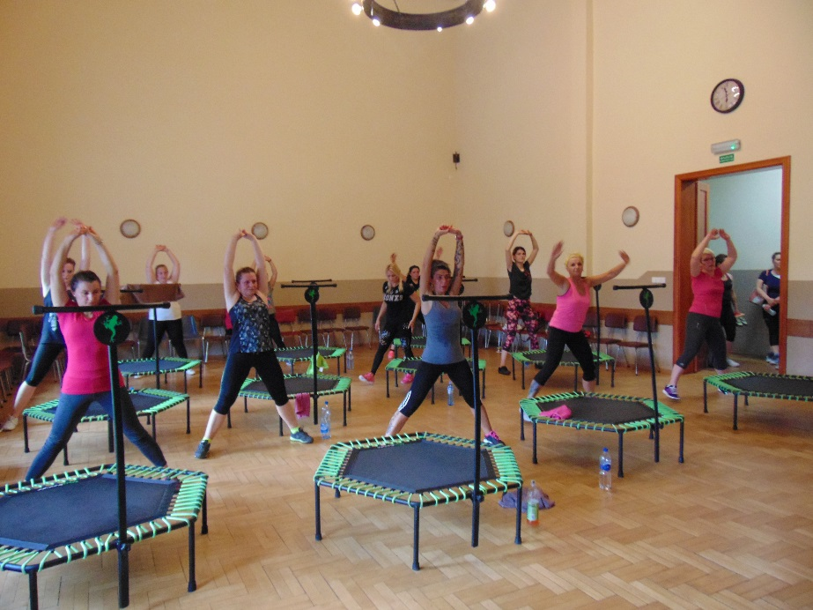
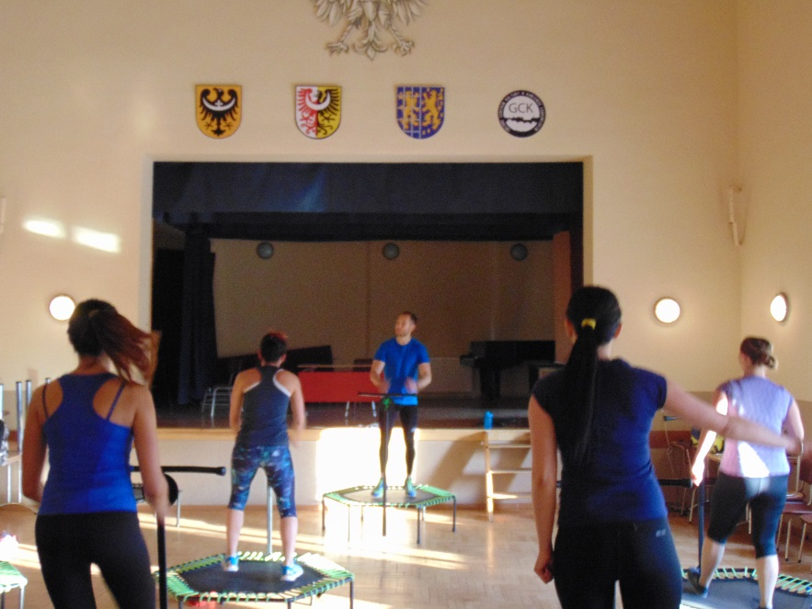
Fitness na trampolinach

Slide 15
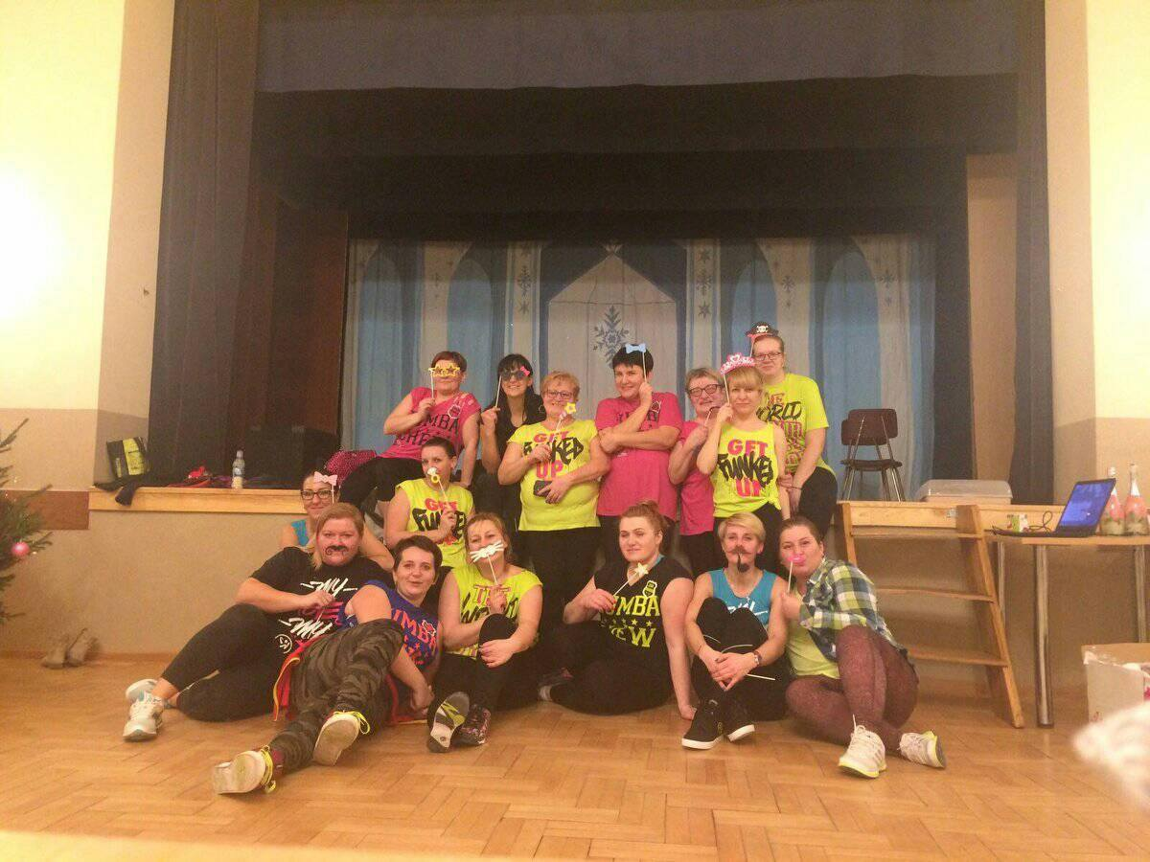
ZUMBA

Slide 16
Gminne Centrum Kultury jest głównym organizatorem imprez przygotowywanych w naszej Gminie.
Od początku roku 2017 zorganizowaliśmy:

Slide 17
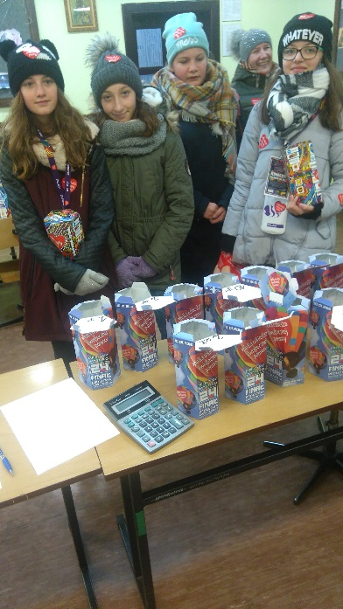
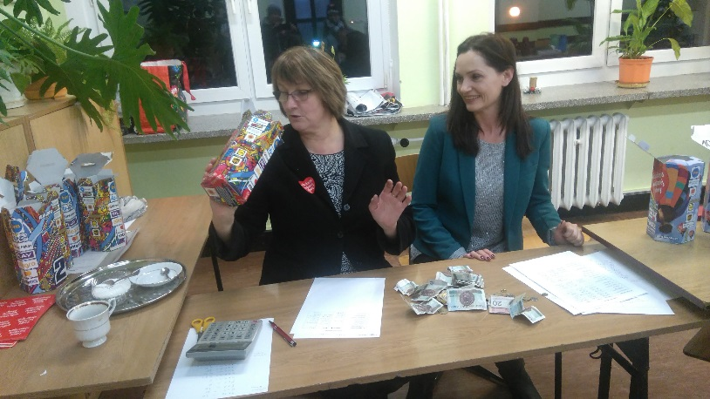
Finał Wielkiej Orkiestry Świątecznej Pomocy – zebrano 11,488,03zł
Dziękujemy Pani Dyrektor i Nauczycielom z Gimnazjum Publicznego za współpracę przy organizacji Finału, a także uczniom i nauczycielom z kamienieckich szkół.

Slide 18
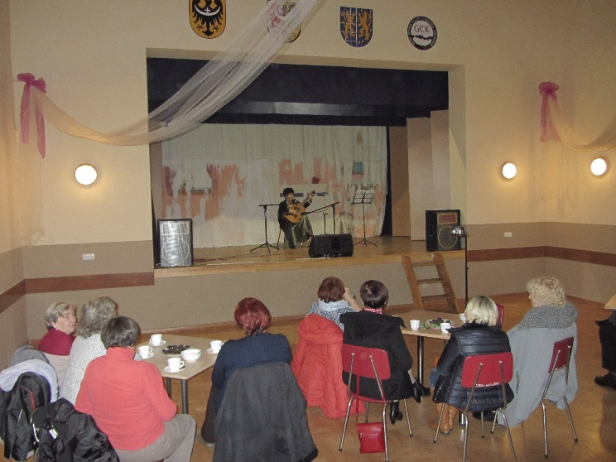
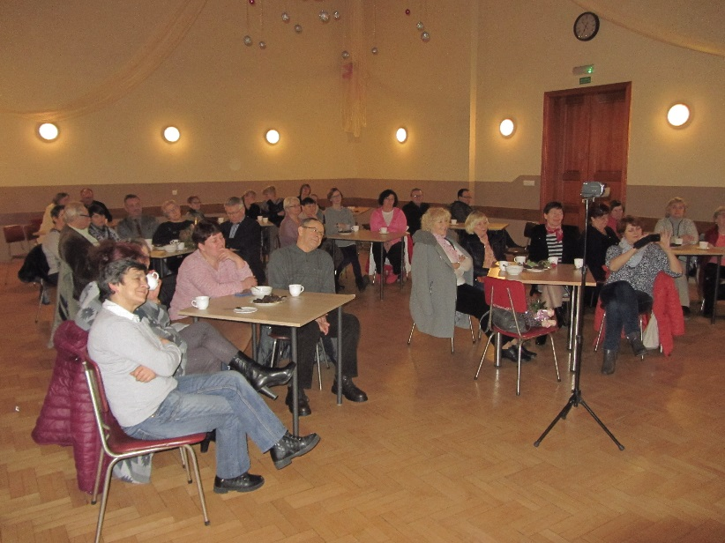
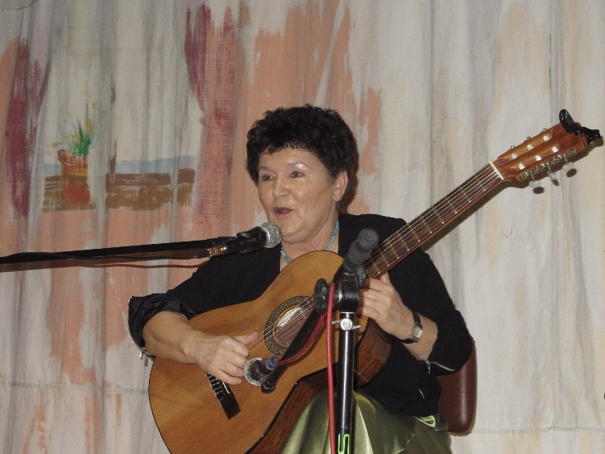
Recital gitarowy Lucyny Gawlik

Slide 19
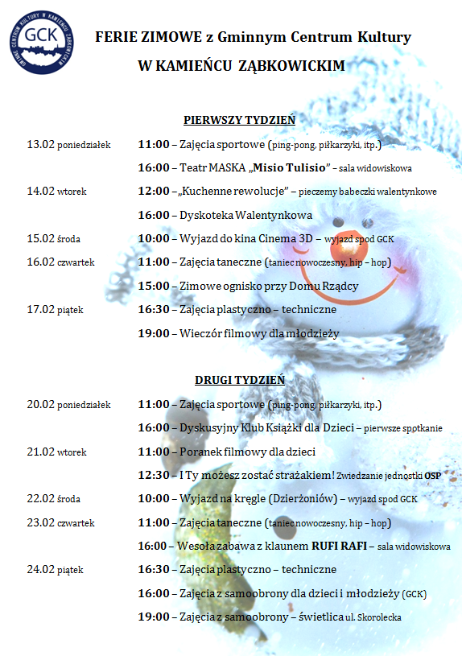
FERIE ZIMOWE 2017

Slide 20
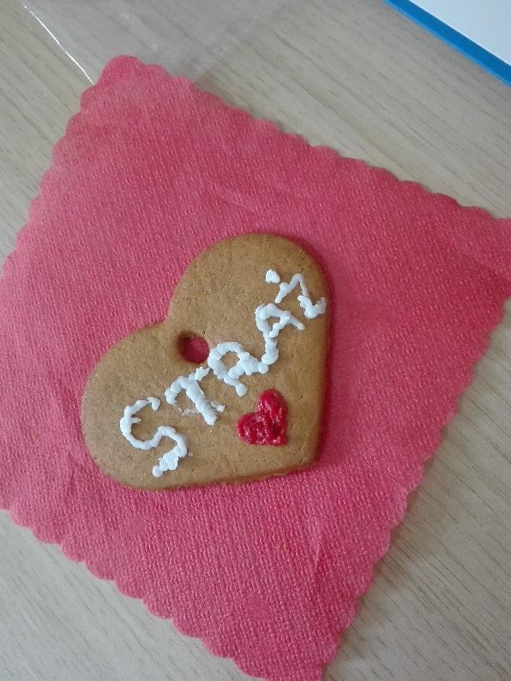
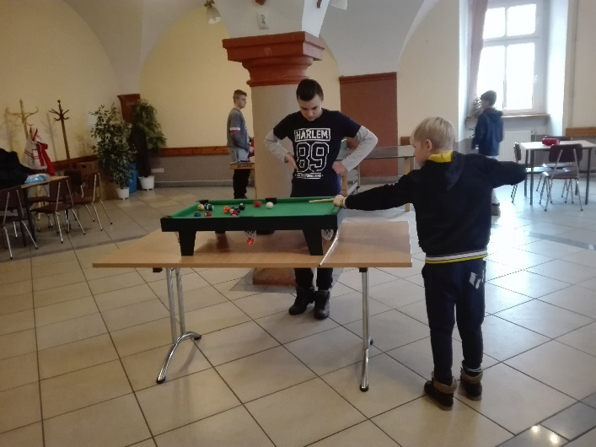
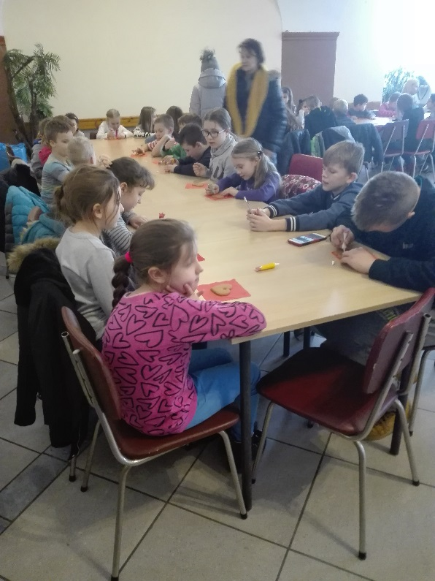
W czasie ferii odbyły się:
Zajęcia kulinarne
Gry i zabawy sportowe

Slide 21
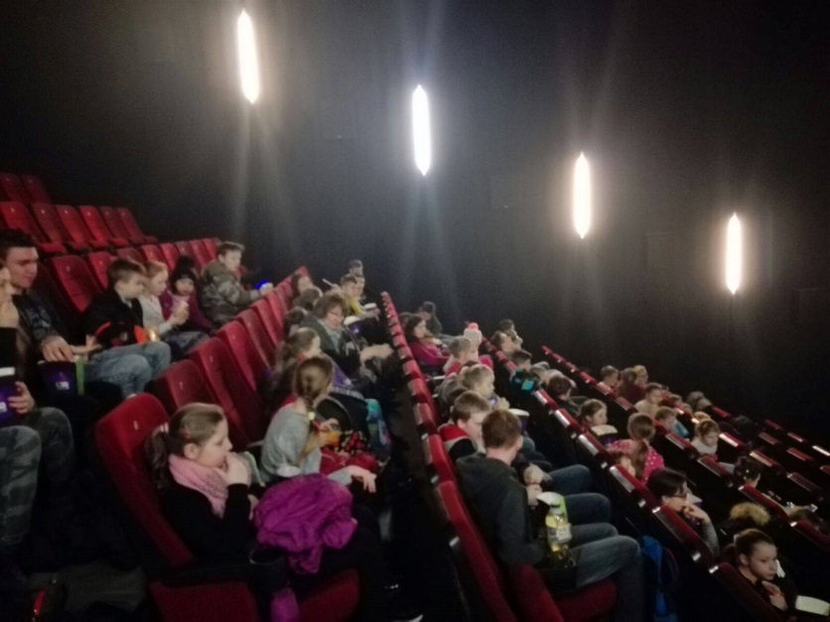
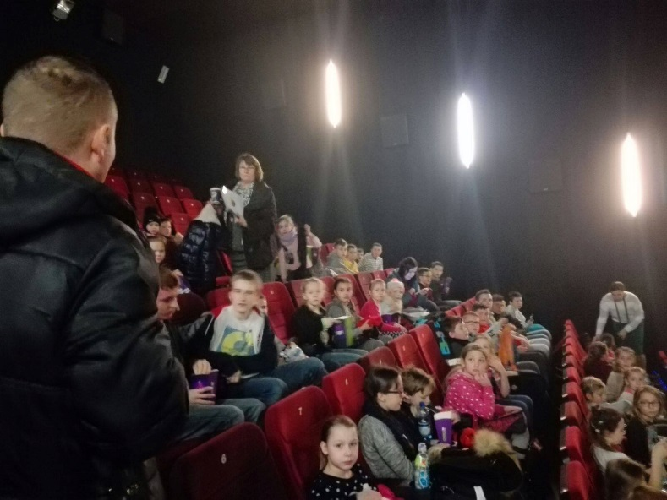
Wycieczka do kina:
Dzieci obejrzały film SING

Slide 22
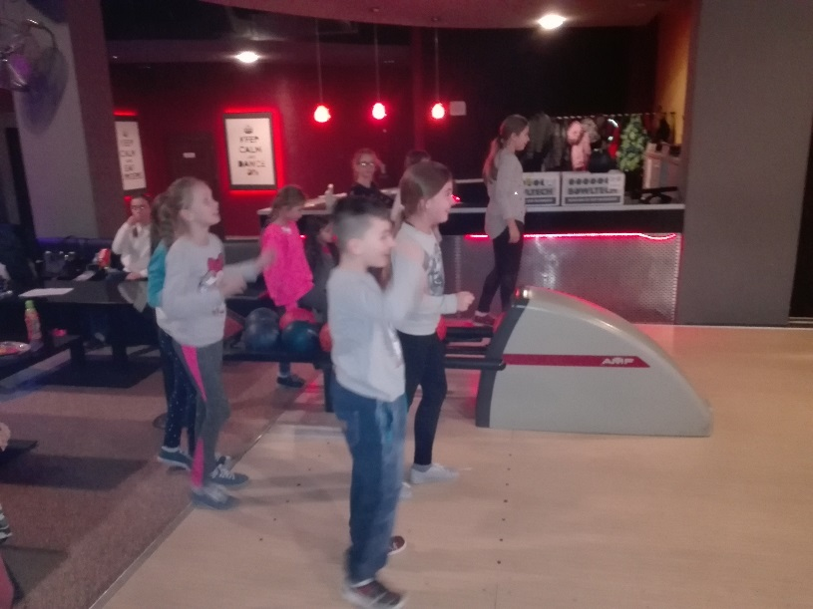
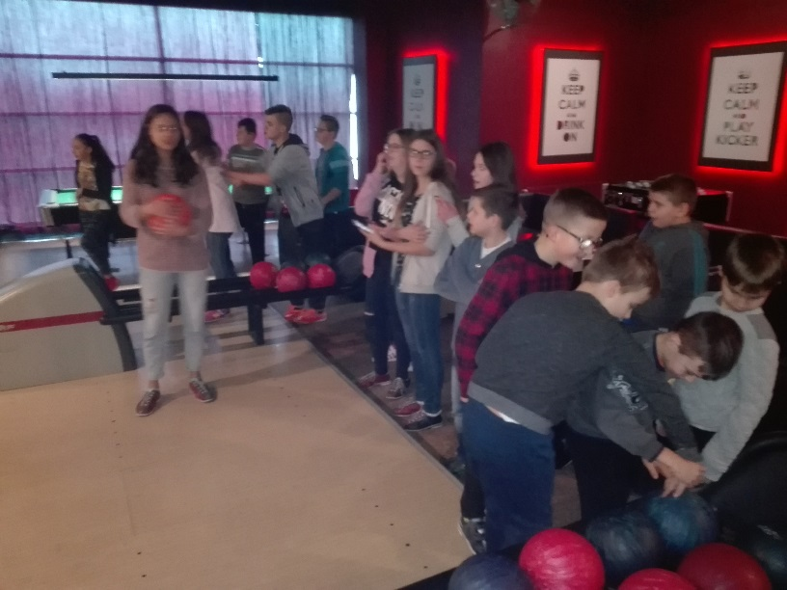
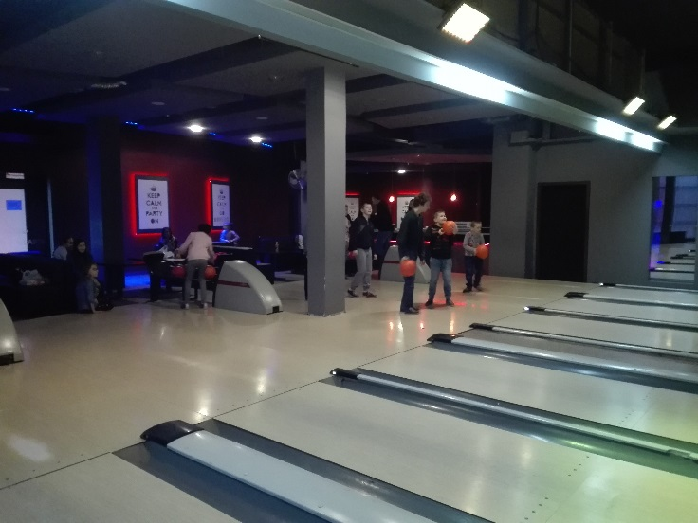
Wycieczka na kręgle

Slide 23
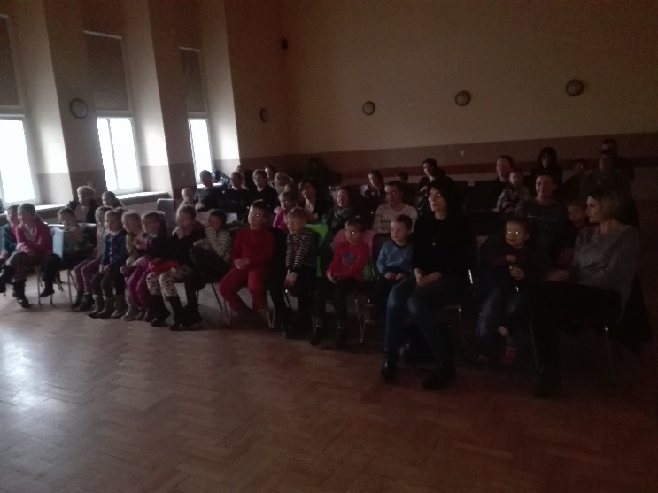
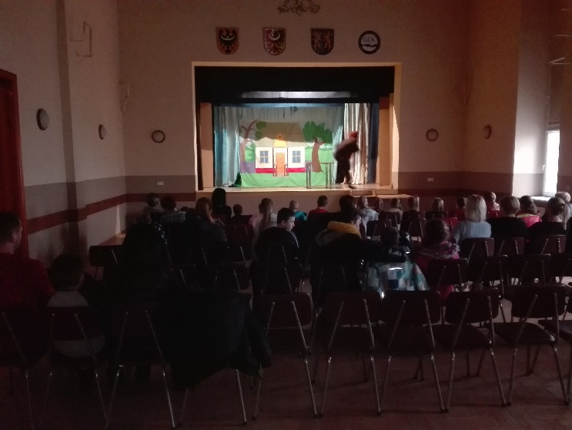
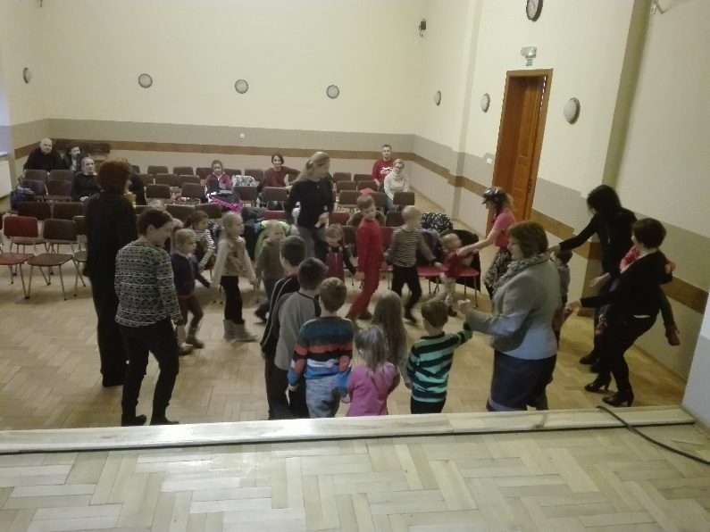
Spektakl „Misio Tulisio”

Slide 24
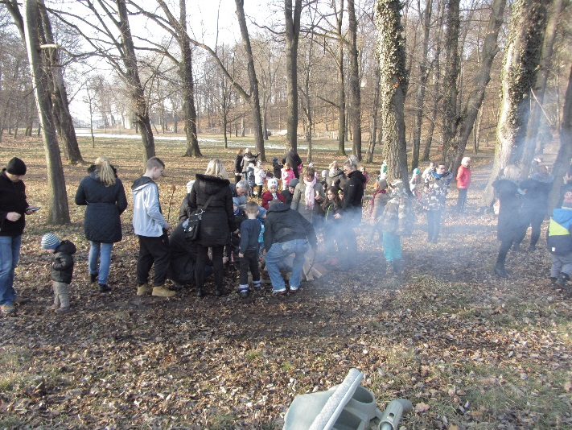
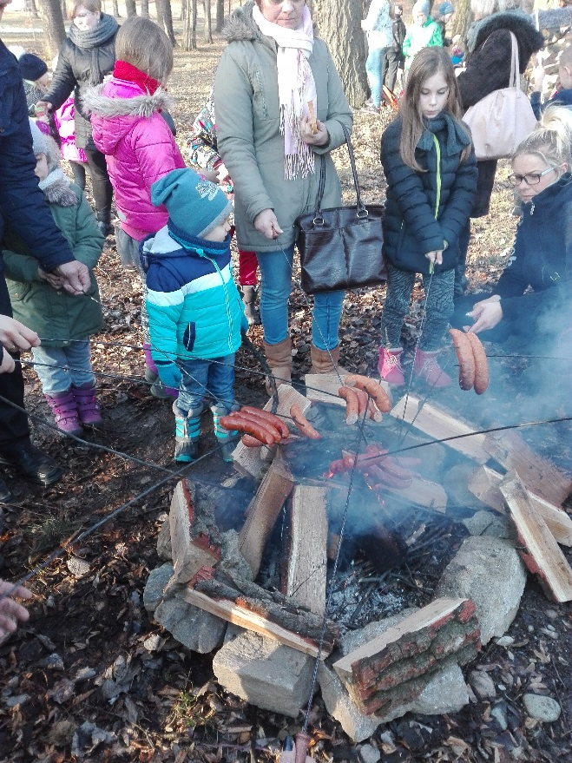
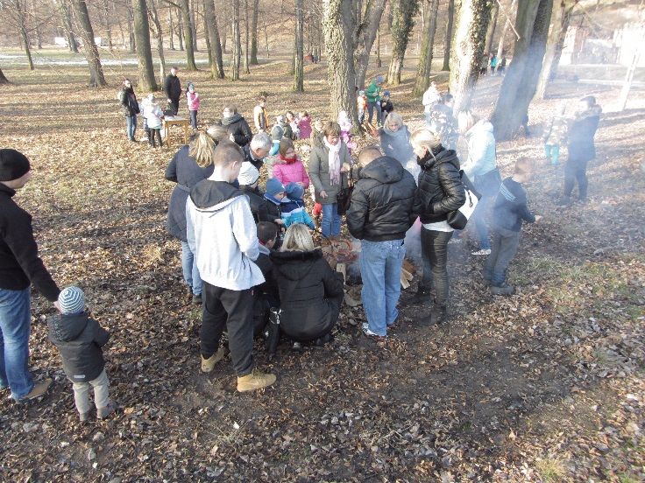
Zimowe ognisko przy Domu Rządcy

Slide 25
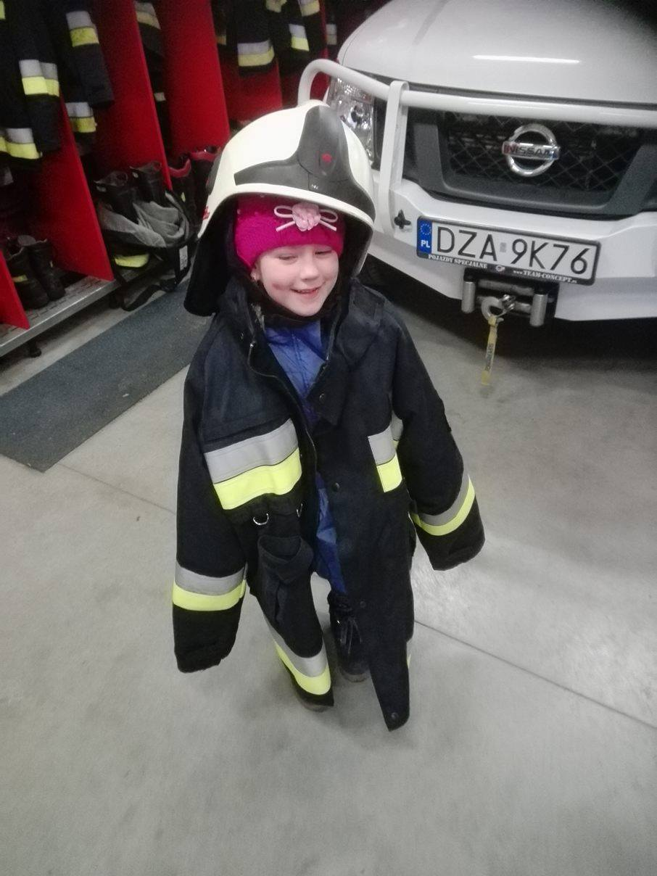
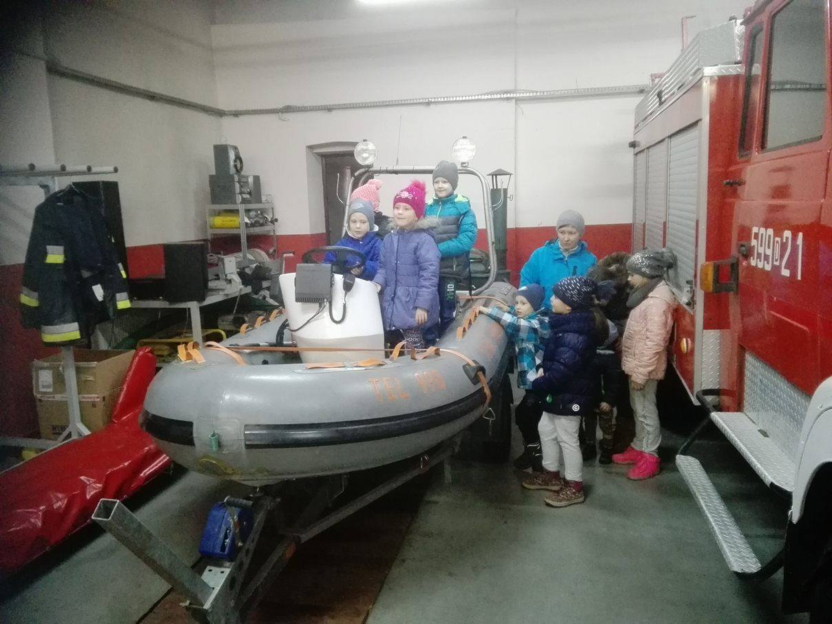
Zwiedzanie jednostki OSP

Slide 26
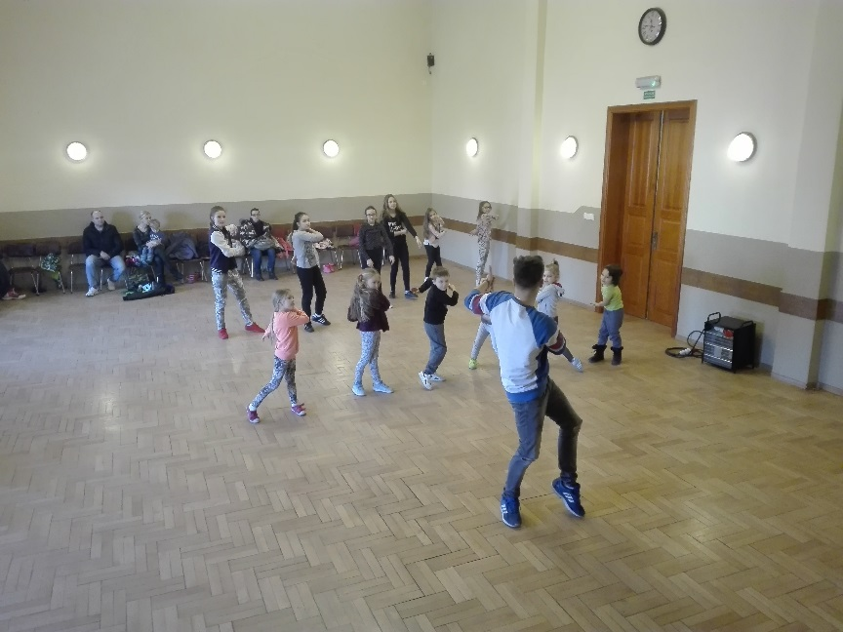
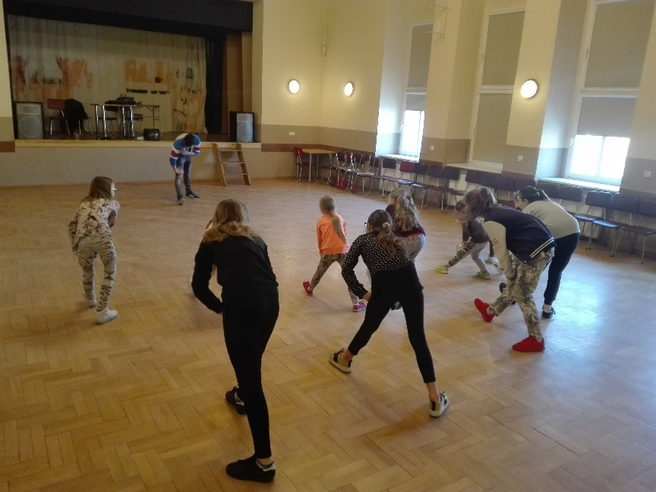
Zajęcia z tańca nowoczesnego

Slide 27
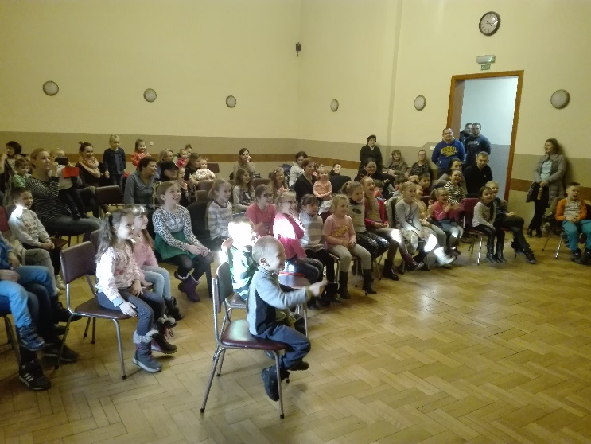
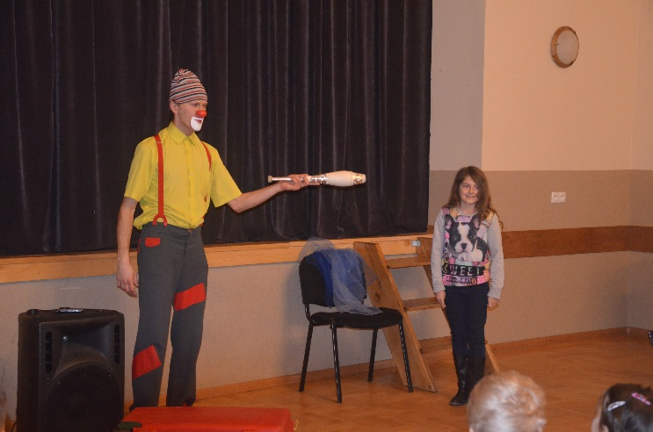
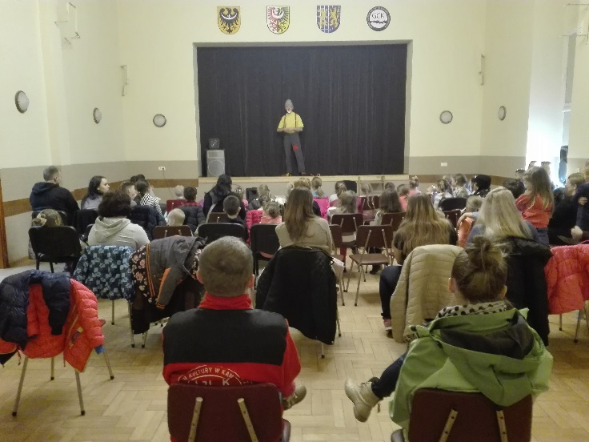
Dzieci zabawiał klaun RUFI RAFI

Slide 28
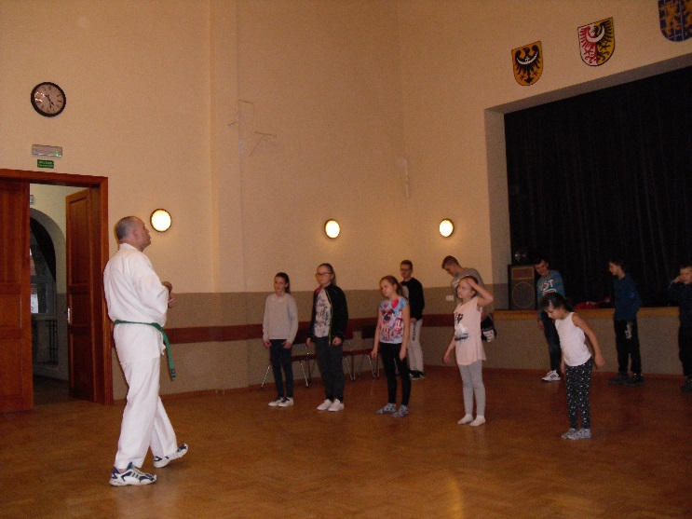

Odbyły się zajęcia z samoobrony

Slide 29



Bieg Tropem Wilczym

Slide 30


W GCK odbyły się gminne eliminacje Dolnośląskiego Konkursu Recytatorskiego "Pegazik".

Slide 31

Na pierwszych trzech miejscach uplasowały się: Aleksandra Janik, Joanna Wydra oraz Hanna Stuglik.

Slide 32
Gminny Dzień Kobiet
Zaproszono Panie z Kół Gospodyń Wiejskich, Rad Sołeckich oraz Klubów Seniora działających w naszej Gminie
Uroczystość rozpoczęła się koncertem, następnie wzniesiono toast oraz zaproszono Panie na poczęstunek
Każda z Pań otrzymała różę w podarunku

Slide 33



Uroczyste spotkanie z okazji Dnia Kobiet

Slide 34



Koncert Chóru „Harmonia – Sygnał” 22.04.2017

Slide 35


Święto 3 Maja

Slide 36
Święto Tulipanów 2017
W dniach 6 - 7 maja 2017 roku w Kamieńcu Ząbkowickim odbyło się cykliczne Święto Tulipanów. Dwa dni wypełnione były koncertami, występami oraz świetną zabawą. Mieszkańcy gminy (i nie tylko) licznie stawili się zarówno na kamienieckich błoniach, jak i u stóp Pałacu Marianny Orańskiej.
Projekt był współfinansowany ze środków Europejskiego Funduszu Rozwoju Regionalnego oraz budżetu państwa za pośrednictwem Euroregionu Glacencis.

Slide 37


Slide 38




Święto Tulipanów

Slide 39


Święto Tulipanów

Slide 40




Święto Tulipanów

Slide 41



Święto Tulipanów

Slide 42
Święto Tulipanów
Serdecznie dziękujemy dzieciom z kamienieckich szkół i przedszkoli, nauczycielom, rodzicom, paniom z zajęć ZUMBA, uczestnikom zajęć FITNESS NA TRAMPOLINACH, laureatom konkursów wokalnych za ich występy podczas tegorocznego Święta Tulipanów. Podziękowania należą się również działkowcom z ogrodu "Jarzynka" za przekazanie pięknych kwiatów na rzecz przyozdobienia Pałacu Marianny Orańskiej.
Dziękujemy także wszystkim licznym Gościom, którzy zaszczycili nas swoją obecnością!

Slide 43
Współpraca z sołectwami i innymi organizacjami
Pracownicy GCK współorganizują także imprezy, które odbywają się w sołectwach na terenie całej gminy, szkołach, przedszkolach, świetlicach wiejskich i środowiskowych tj.:
Zabawy karnawałowe, zabawy opłatkowe;
Dzień Dziecka, Dzień Matki;
Festyny wiejskie i rodzinne;
Dożynki wiejskie;
Mikołajki, spotkania wigilijne
Uroczystości państwowe oraz kościelne

Slide 44




Slide 45
GCK jako centrum spotkań
W Gminnym Centrum Kultury różne organizacje i stowarzyszenia organizują spotkania, walne zebrania, szkolenia i imprezy okolicznościowe, a także mają w naszej instytucji swoją siedzibę:
Centrum Integracji Społecznej
RKS Kross - Byczeń
Gminne Koło Pszczelarzy
Koło Łowieckie „Jeleń”
Teatr Rodzice Dzieciom
Psycholog terapii dziecięcej
Klub AA

Slide 46
Współpraca ze szkołami i przedszkolami
W GCK także przedszkola i szkoły organizują swoje uroczystości, takie jak:
Dzień Babci i Dziadka
Pierwszy Dzień Wiosny
Dzień Mamy i Taty
Festiwal Piosenki Przedszkolnej
Konkurs recytatorski
Zabawy karnawałowe itp.
Pikniki i festyny szkolne
Pracownicy GCK pomagają przy realizacji wyżej wymienionych imprez. Pomagają oni również przy nagłaśnianiu i prowadzeniu różnych wydarzeń w szkołach i przedszkolach.

Slide 47
Na terenie Gminy Kamieniec Ząbkowickim działają dwa Kluby Seniora, w Kamieńcu Ząbkowickim I oraz w Kamieńcu II.
GCK organizuje zajęcia dla dorosłych zapraszając Panie do świetlicy Gminnego Centrum Kultury.

Slide 48
Wnioski i dofinansowania
Gminne Centrum Kultury złożyło i otrzymało dotację w ramach następujących projektów:
„Dobudowa tarasu do budynku Biblioteki oraz zagospodarowanie terenu z przystosowaniem dla osób niepełnosprawnych – wniosek zrealizowany
„Partnerstwo dla książki” – wniosek na organizację zajęć wakacyjnych w bibliotece
„Kraszewski 2017” dla bibliotek – wniosek o dofinansowanie zakupu komputerów dla biblioteki głównej, filii w Starczowie, Doboszowicach oraz w Ożarach

Slide 49
Działalność biblioteczna
W Gminnym Centrum Kultury działa Biblioteka Gminna, która prężnie rozwija się zgodnie
z założeniami programu BIBLIOTEKA+.

Slide 50

Spełniamy życzenia naszych Czytelników:

Slide 51
Prenumerujemy i udostępniamy około 20 czasopism
Dzienniki
Lokalne tygodniki
Prasa kobieca
Czasopisma hobbystyczne
Pisma dla dzieci i młodzieży

Slide 52



Slide 53

Wykupiony został dostęp do platformy LEGIMI
Każdy nasz Czytelnik może korzystać ze zbiorów wirtualnej czytelni zawierającej najnowsze publikacje wydawnicze
Czytelnia dostępna całą dobę na laptopie, tablecie i smartfonie
Zapraszamy po odbiór kodów!

Slide 54


Organizujemy spotkania autorskie
Bolesław Grabowski opowiadał o Japonii

Slide 55


Laureatka nagrody Nike – Joanna Bator

Slide 56
Światowy Dzień Książki 08.05.2017
Z okazji Światowego Dnia Książki, przypadającego na 23 kwietnia, specjalnie dla odwiedzających nas tego dnia Czytelników mieliśmy przygotowaną małą niespodziankę. W podziękowaniu za wspieranie rozwoju czytelnictwa w naszej gminie, każdy z nich otrzymał czerwoną różę. Radość z upominku została uwieczniona na zdjęciach.

Slide 57





Slide 58


Udział w Powiatowym Dniu Bibliotekarza – kłodzkie koło Stowarzyszenia Bibliotekarzy Polskich

Slide 59


Recenzje na portalu DOBA.PL
Badania wskazują, że 56% Polaków nie czyta książek. Aby zachęcić do czytania, nasza biblioteka cyklicznie recenzuje książki w sekcji „ZACZYTANI” na Doba.pl

Slide 60


Dołączamy do ogólnopolskich akcji
Dyskusyjny Klub Książki dla dzieci
Akcja „Żonkile”

Slide 61
„Z książką na walizkach”
przy współpracy z Dolnośląską Biblioteką Publiczną organizujemy spotkanie autorskie z popularną pisarką książek dla dzieci i młodzieży

Slide 62


„Z książką na walizkach” – spotkanie z Agnieszką Tyszka

Slide 63
Organizacja ruchu turystycznego
Do zadań pracowników Gminnego Centrum Kultury należy również obsługa ruchu turystycznego po Kompleksie Pałacowo – Parkowym, obsługa Punktu Informacji Turystycznej oraz kawiarni.

Slide 64



Pałac Marianny Orańskiej

Slide 65


Kawiarnia

Slide 66


Punkt Informacji Turystycznej

Slide 67
Co przed nami?
Noc Bibliotek – 9.06.2017
Organizacja letniego wypoczynku dla dzieci i młodzieży
Realizacja wniosków i dofinansowań
Organizacja I Biegu Szlakiem Marianny Orańskiej
Dożynki Gminne
Dożynki Wiejskie w sołectwach naszej Gminy
Pożegnanie Lata z Marianną Orańską
Piknik z okazji 100–lecia Stowarzyszenia Bibliotekarzy Polskich

Slide 68



Noc Bibliotek
W programie odbyły się min.:
- koncert poezji śpiewanej duetu „Ponad chmurami”
- Zajęcia literackie dla dzieci, wspólne czytanie, loteria fantowa, spotkanie DKK dla dzieci

Slide 69



Pożegnanie Lata z Marianną Orańską

Slide 70






Dożynki Gminne

Slide 71


Slide 72
Wakacje 2017
Ognisko, bieg rodzinny
Muzeum Gazownictwa w Paczkowie
Wycieczki, rajdy piesze po terenie Gminy
Jura Park Krasiejów

Slide 73
Wakacje 2017
Zajęcia w Gminnym Centrum Kultury
GCK w czasie wakacji czynne od 8:00 do 20:00
Zajęcia kulinarne
Zajęcia literackie
Zajęcia plastyczne
Zajęcia sportowe
Komputerowy zawrót głowy
Dyskoteki
Domowe kino, poranki i wieczory filmowe, projekcje w sali widowiskowej
Zajęcia przyrodnicze

Slide 74



Zajęcia przyrodnicze

Slide 75

Festiwal MEZALIANS
Gminne Centrum Kultury było głównym koordynatorem wydarzeń związanych z organizacją sierpniowego Festiwalu. Warto przypomnieć o tym szczególnym wydarzeniu, które odbyło się w sierpniu 2016 roku.

Slide 76



Przygotowania do festiwalu

Slide 77


Festiwal teatralny MEZALIANS

Slide 78




Slide 79
Korzystając z okazji chciałabym podziękować za współpracę Dyrektorom Szkół, Przedszkoli, Zakładów Pracy, Sołtysom, jednostkom Ochotniczej Straży Pożarnej i wszystkim organizacjom społecznym.
Na zakończenie pragnę podziękować Wójtowi Gminy oraz Radnym Rady Gminy, za okazywaną pomoc przy realizacji zadań.
W dniu wczorajszym obchodziliśmy Dzień Działacza Kultury. Z tej okazji pragnę podziękować wszystkim pracownikom GCK, życząc sukcesów w pracy zawodowej oraz wszelkiej pomyślności w życiu osobistym.
Jeszcze raz dziękuję wszystkim za pomoc przy realizacji wspólnych przedsięwzięć.

